Slide 1

ENGINEERING
PROJECT
PROPOSAL
Caracterización y simulación de control de un brazo robótico
Mestanza, Nicolás - 57521
Moldovan, Alexander - 60498
Oh, Victor - 56679
Here is where your presentation begins
Proyecto Final de Automación Industrial

Slide 2
Temas
01
Modelización
04
Visión
02
Espacio de Trabajo
05
Integración
03
Trayectoria

Slide 3
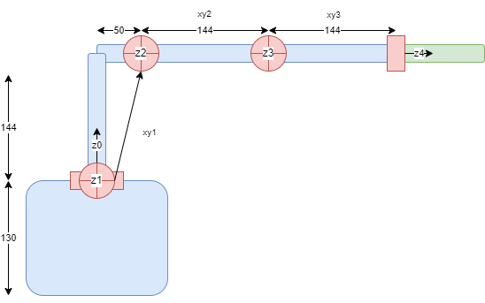

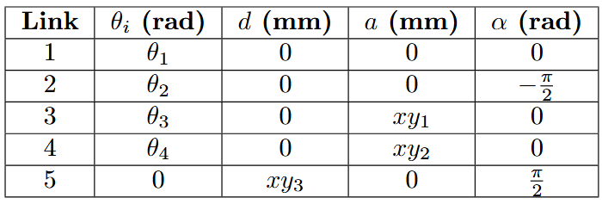
Modelización
Se obtuvieron los parámetros DH según el brazo:

Slide 4
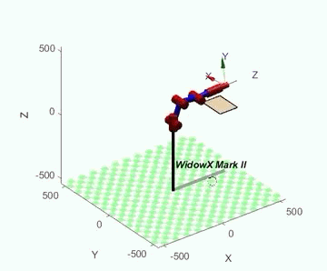
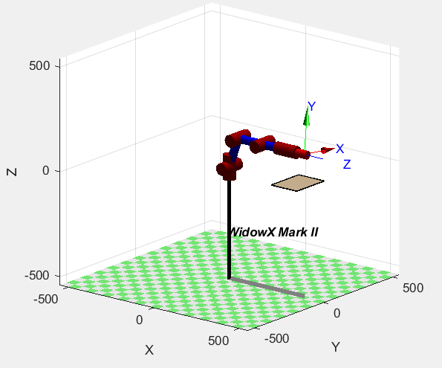
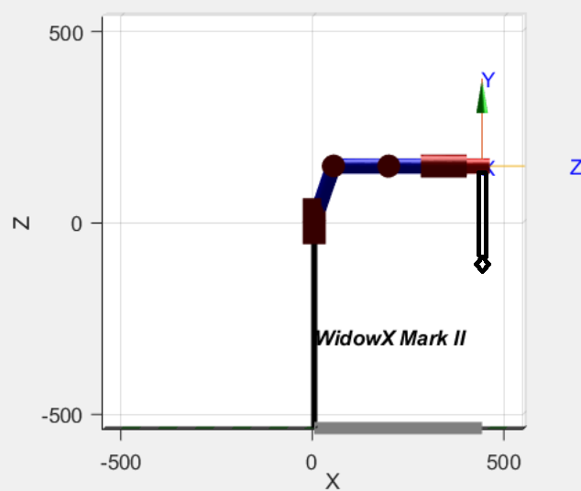
Espacio de Trabajo
Creación del Robot
El marcador estará en el EE siempre perpendicular a la mesa de dibujo:

Slide 5
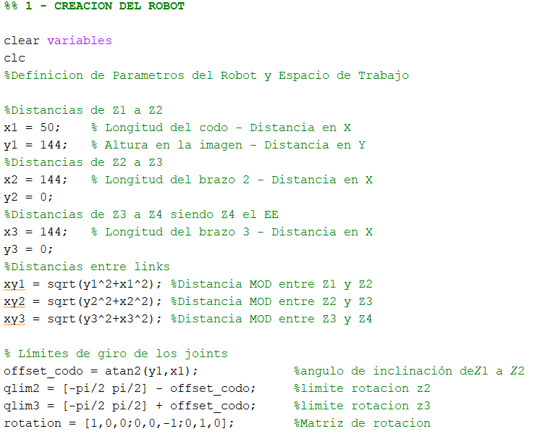
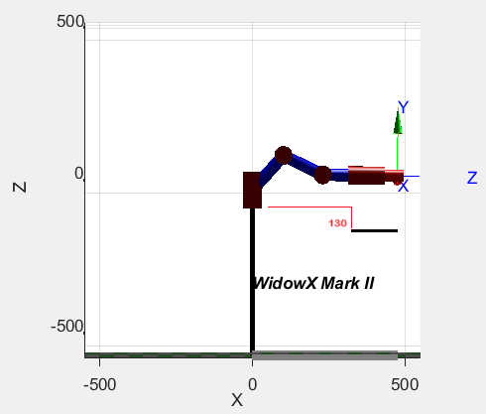
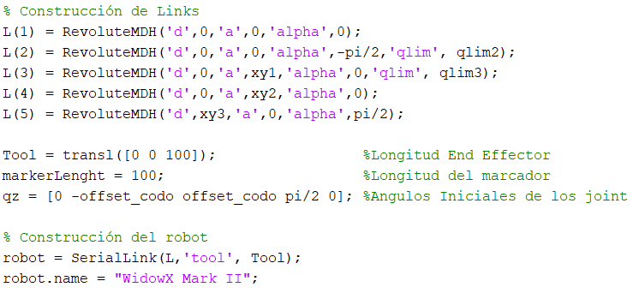
Espacio de Trabajo
Creación del Robot

Slide 6
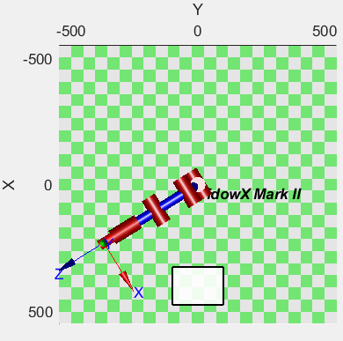
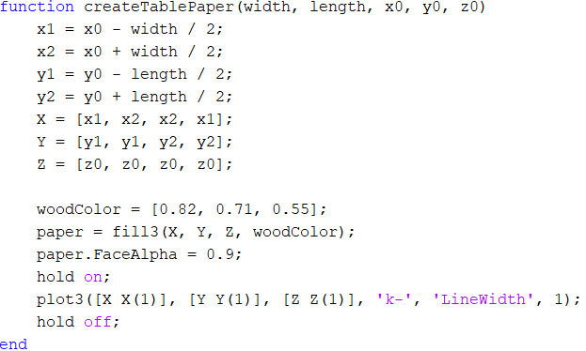
Espacio de Trabajo
Mesa de Dibujo

Slide 7
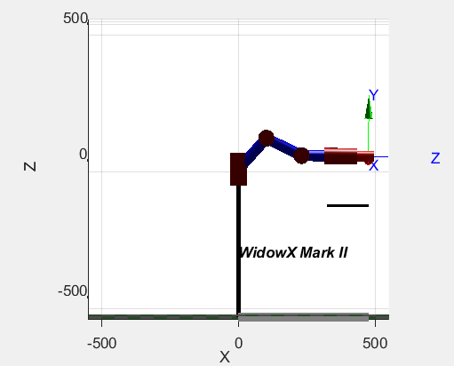
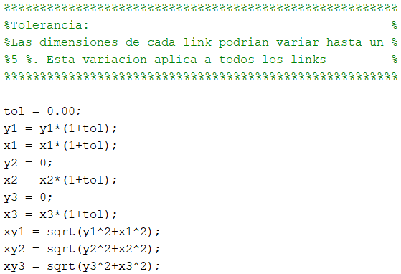
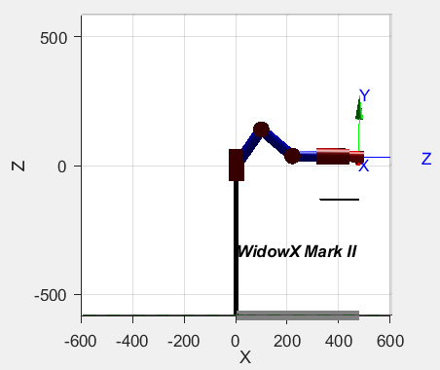
Espacio de Trabajo
Errores (Aplica para todos los links)

Slide 8
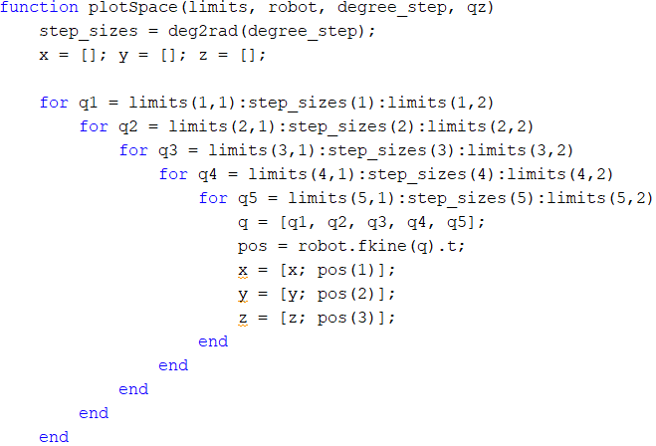
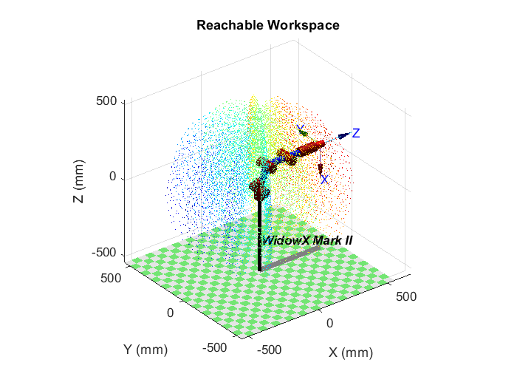
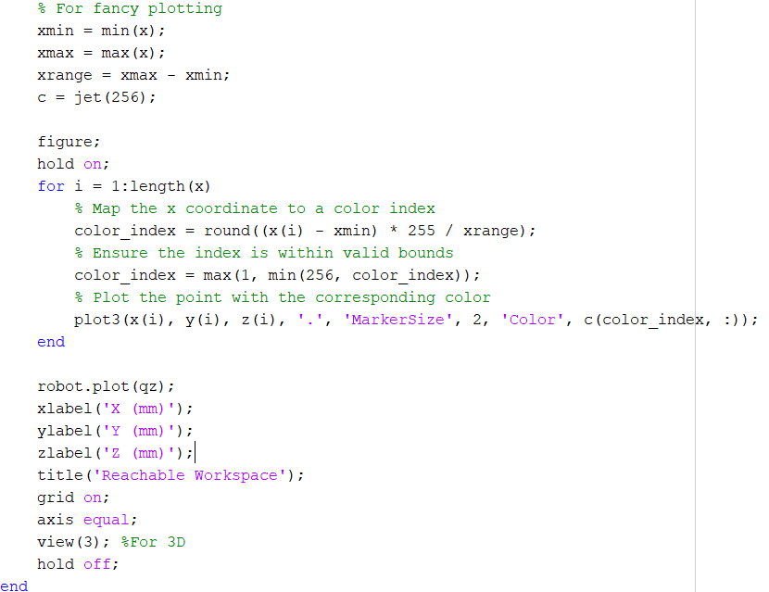
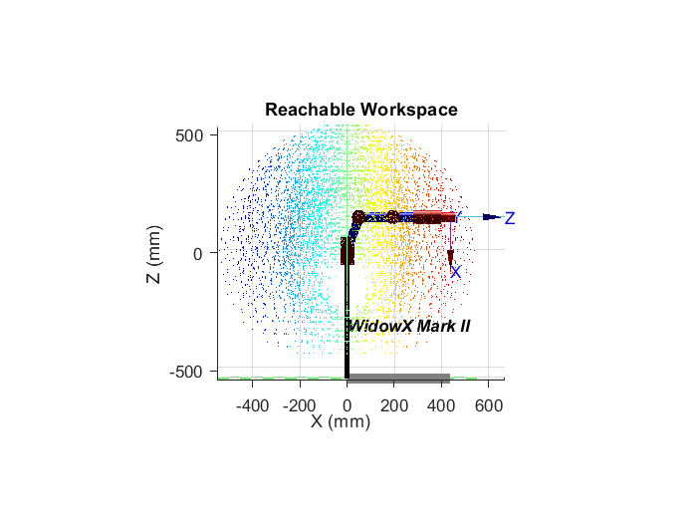
Espacio de Trabajo
Espacio Alcanzable

Slide 9
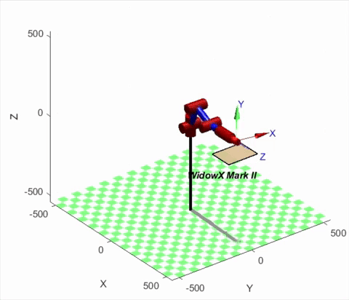
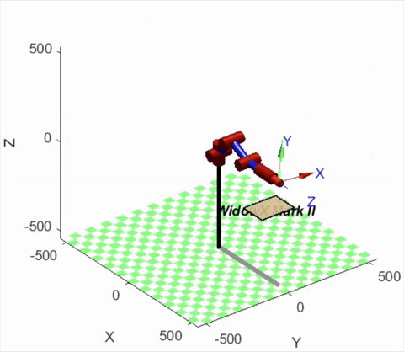
Trayectoría
Mesa de Trabajo a 130mm
Mesa de Trabajo a 0mm

Slide 10
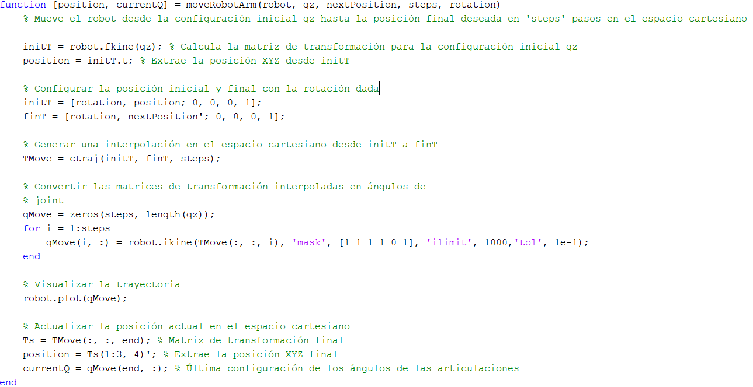
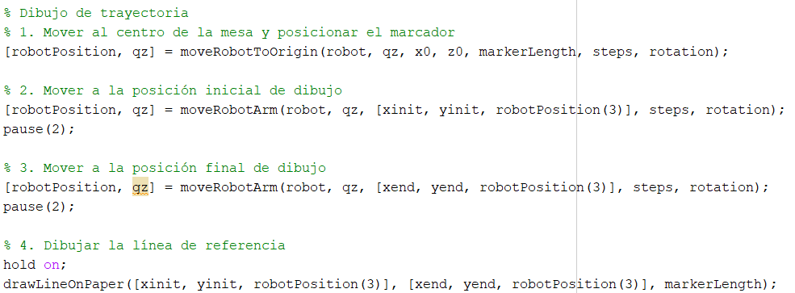
Trayectoría
El brazo se posiciona en el centro de la mesa a la altura del largo del marcador.
El brazo se mueve a la posición inicial de la trayectoria y luego a la final.
Los movimientos se dan en 30 pasos y siempre manteniendo la posición de un eje fijo.

Slide 11
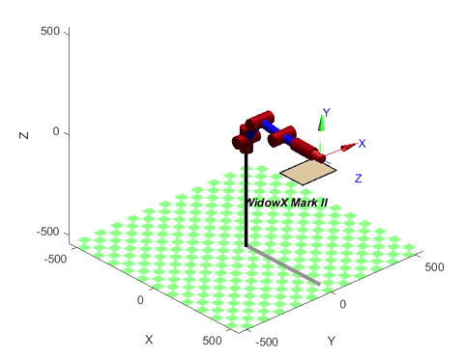
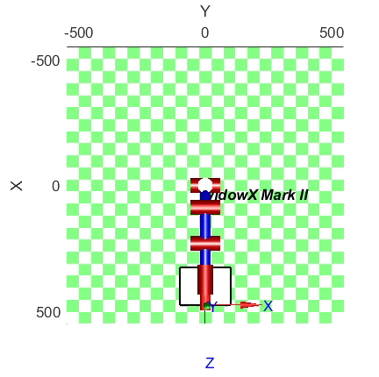
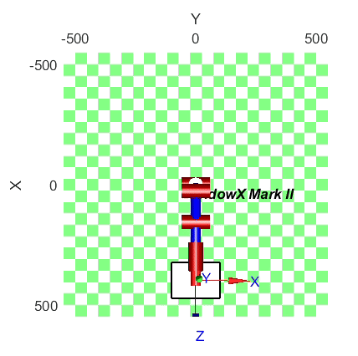
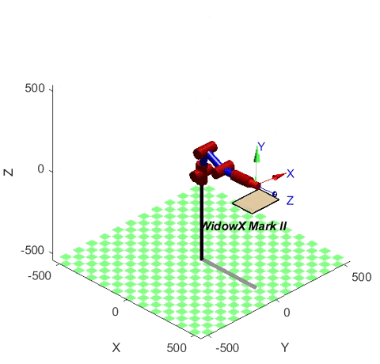
Trayectoría

Slide 12
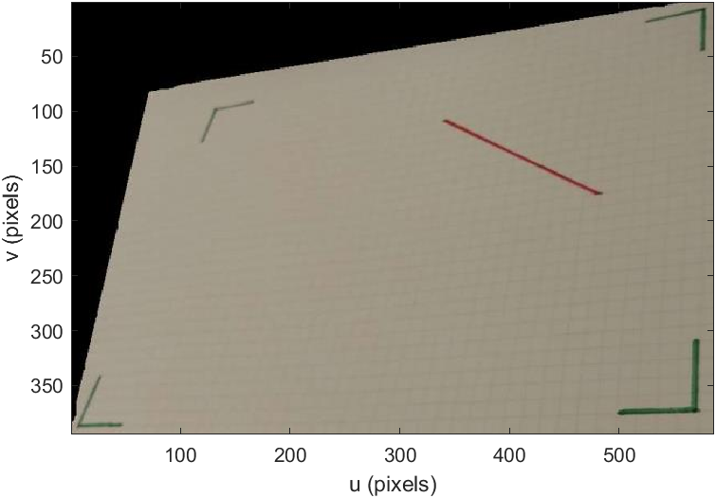
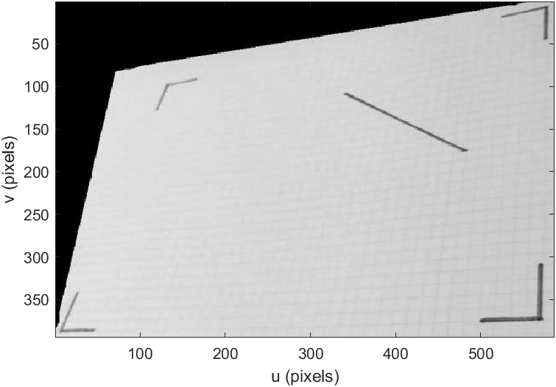
Visión
Imagen original
Imagen en escala de grises

Slide 13
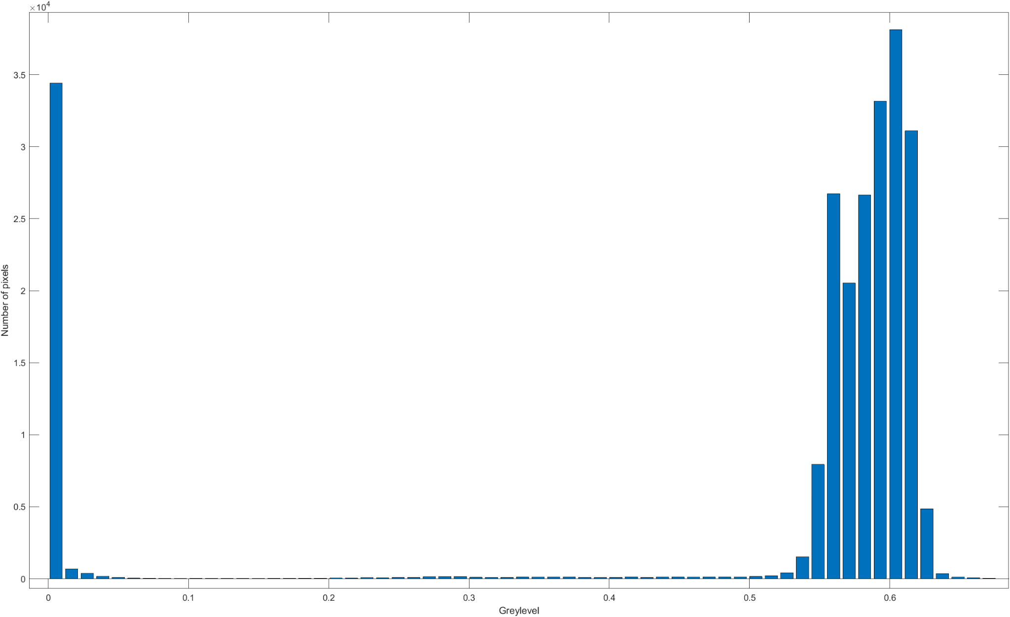
Visión

Slide 14
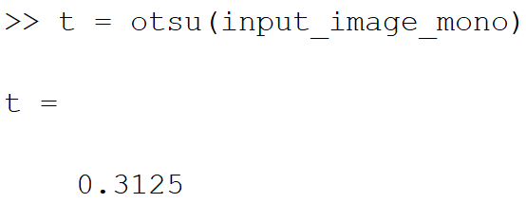
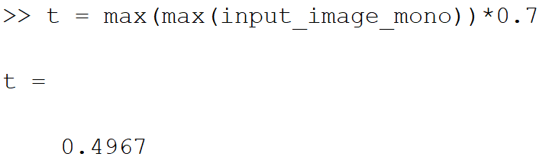
Visión
Histograma y umbral de trazos sobre la hoja

Slide 15
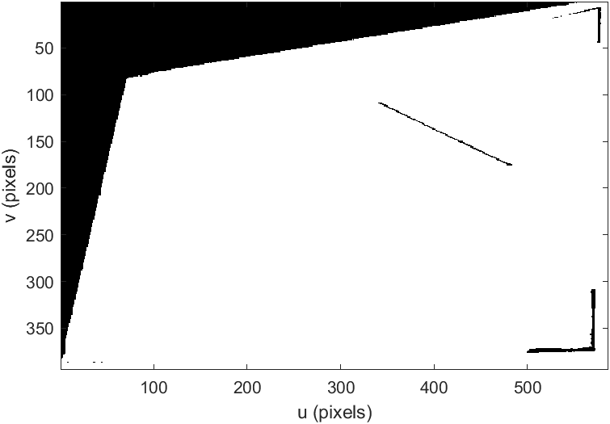
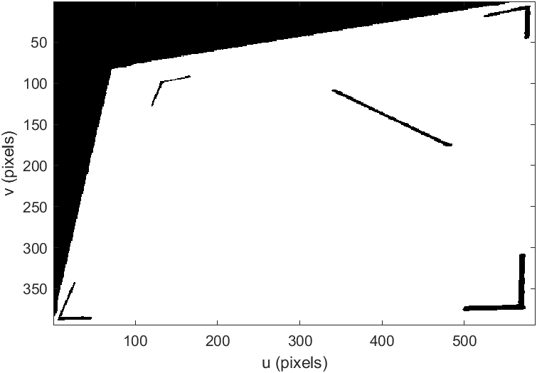
Visión
Histograma y umbral de trazos sobre la hoja

Slide 16

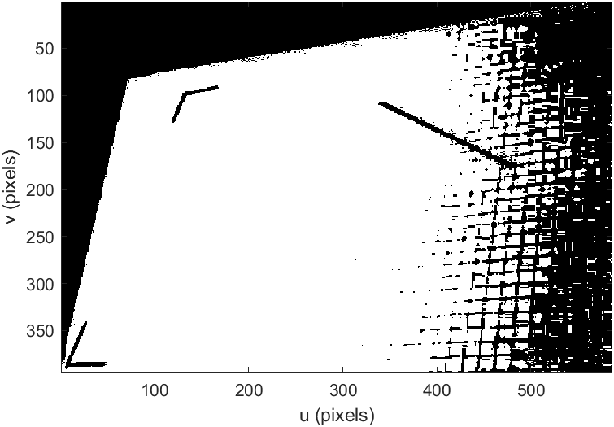
Visión
Histograma y umbral de trazos sobre la hoja
*0.6
*0.7
*0.8

Slide 17
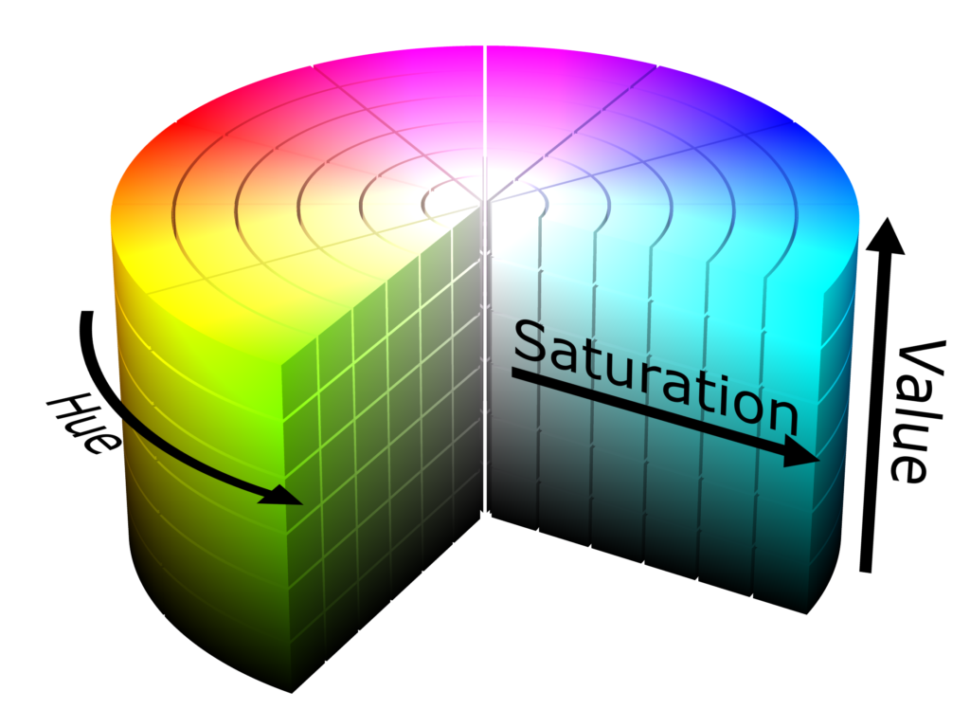
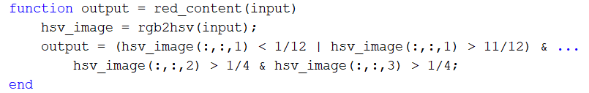
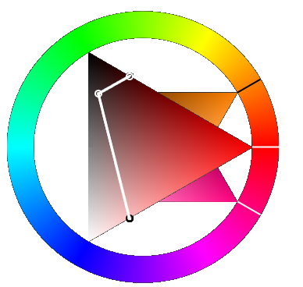
Visión
Filtrado del marco
#403830
#403038

Slide 18
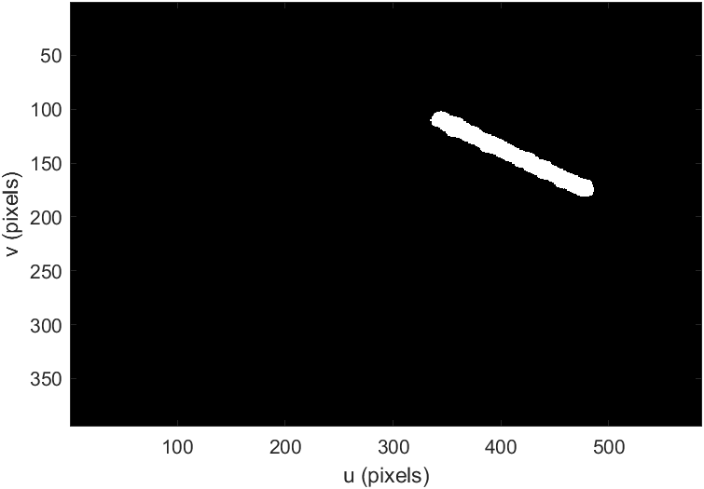
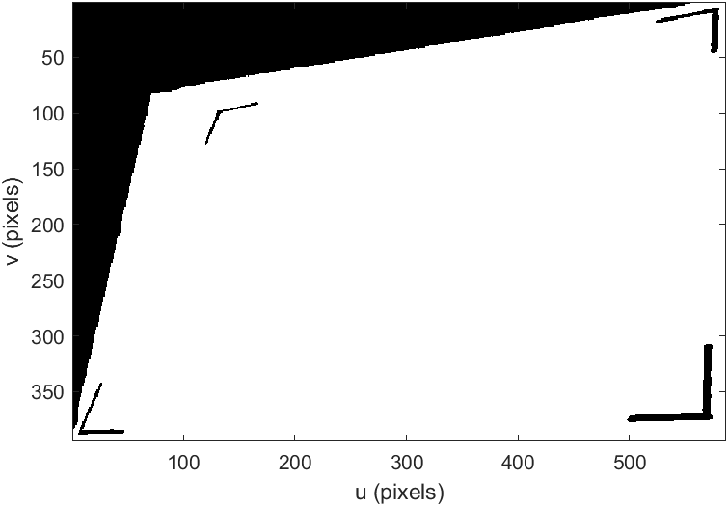
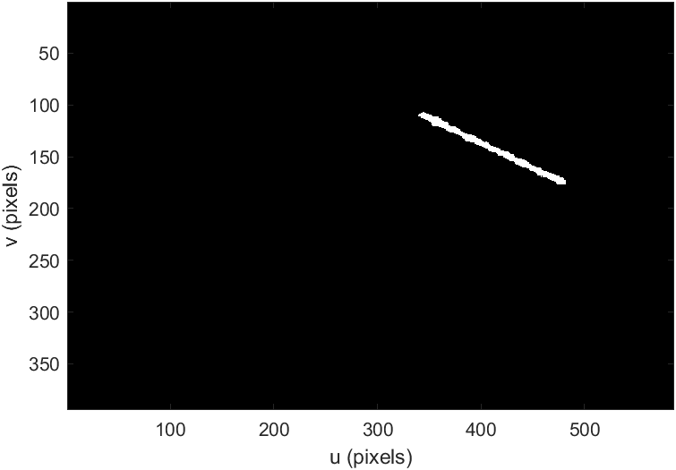
Visión
Filtrado del marco
+
idilate()
red_content()

Slide 19
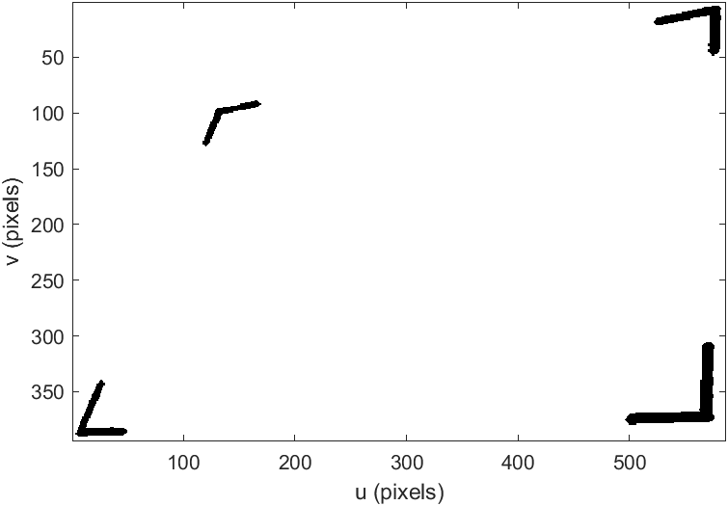
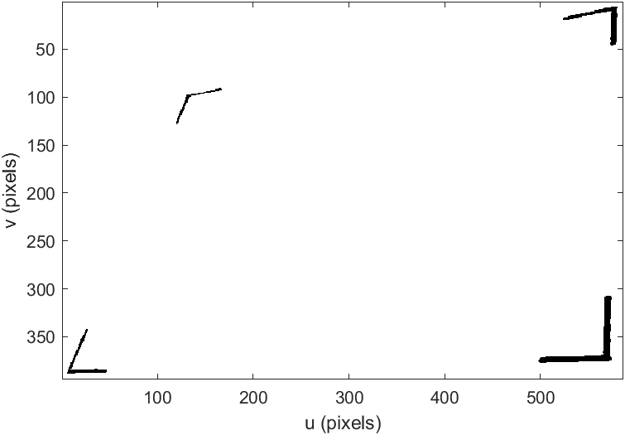
Visión
Filtrado del marco
ierode()
bucket_tool()

Slide 20
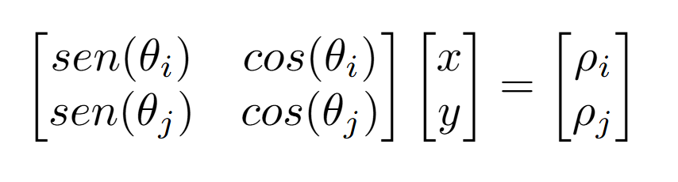
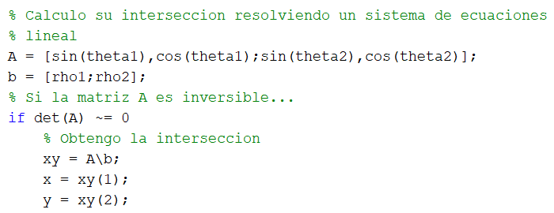
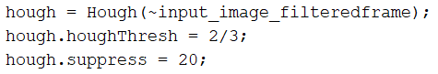
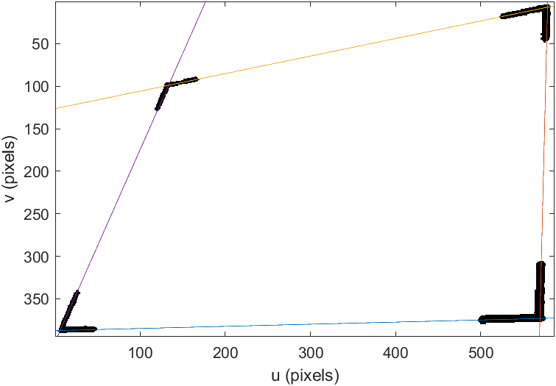
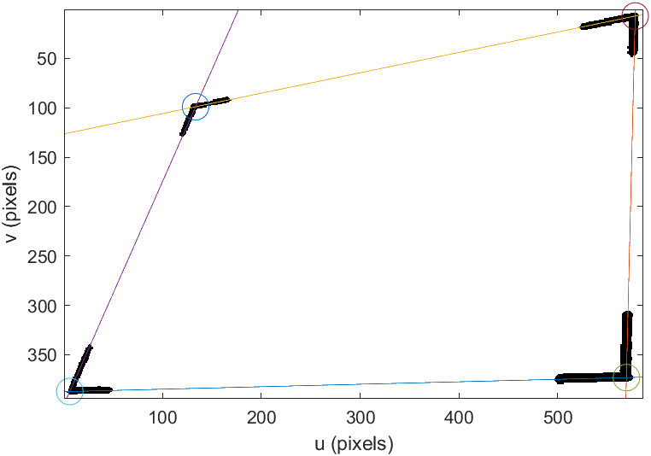
Visión
Localización del marco

Slide 21
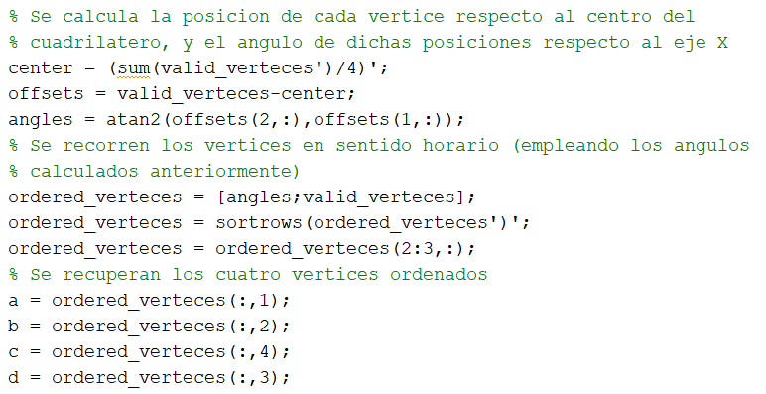
Visión
Localización del marco
b
a
d
c

Slide 22
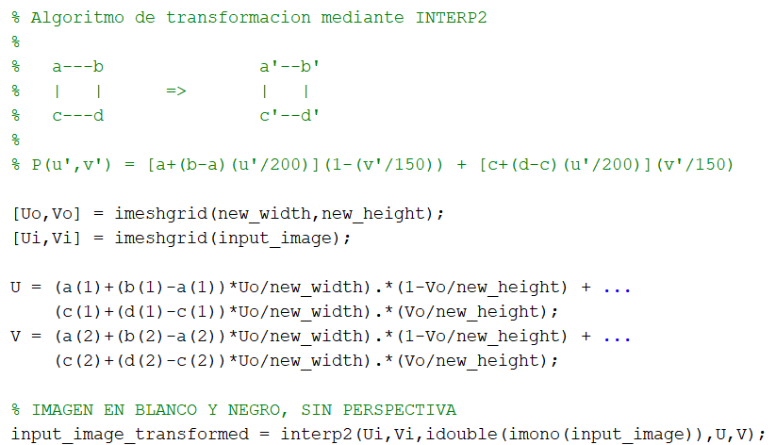
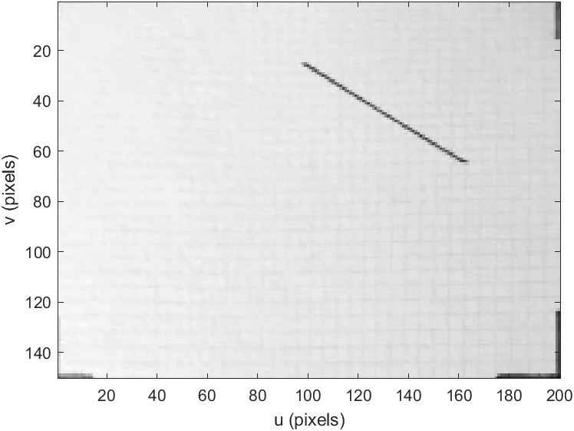
Visión
Recuperación de imagen sin perspectiva

Slide 23
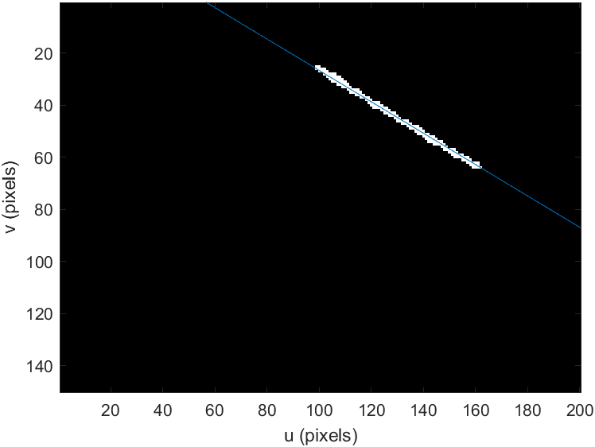


Visión
Obtención de la recta dibujada

Slide 24


Visión

Slide 25


Visión

Slide 26



Visión
Determinación de extremos de segmento

Slide 27


Visión

Slide 28




Integración
Se ingresa la altura de la mesa (por defecto a 130 mm de alto)
Se ingresa el error de la medida en los brazos (Min: 0 - Max:0.05)
El programa obtendrá la trayectoria en base a la imagen y la dibujará

Slide 29
Referencias
Ejercicio 1 y 2: Ej1y2.m
Ejercicio 2 - Espacio Alcanzable: Ej2EspacioAlcanzable.m
Ejercicio 3: Ej3.m
Integracion: main.m y manipulator.m
Robotics, Vision & Control Toolbox de Peter Corke

Slide 30
ENGINEERING
PROJECT
PROPOSAL
Muchas gracias
Here is where your presentation begins

